Slide 1



Mišraus mokymosi kursas
„Įtraukiojo užimtumo skatinimas diegiant atviras inovacijas GLAM sektoriuje“
2 modulis: IT saugumas
1 užsiėmimas: Kodėl svarbus IT saugumas?
Parengė: Brainplus LTD
Šį projektą Nr. 2022-1-AT01-KA220-ADU-00008513 finansavo Europos Sąjunga. Tačiau išreiškiamas požiūris ar nuomonė yra tik autoriaus (-ių) ir nebūtinai atspindi Europos Sąjungos ar OeAD-GmbH požiūrį ir nuomonę. Nei Europos Sąjunga, nei pagalbą teikianti institucija negali būti laikoma už juos atsakinga.

Slide 2
Užsiėmimo tikslai:
Mokymosi rezultatai:
įgyti žinių apie kibernetinį saugumą.
suprasti kam reikalingas kibernetinis saugumas.
susipažinti su kibernetinio saugumo grėsmėmis.
Notes:
Šios užsiėmimo tikslas - įgyti žinių apie kibernetinį saugumą. Mokymosi rezultatai yra šie: suprasti kam reikalingas kibernetinis saugumas ir susipažinti su kibernetinio saugumo grėsmėmis.

Slide 3
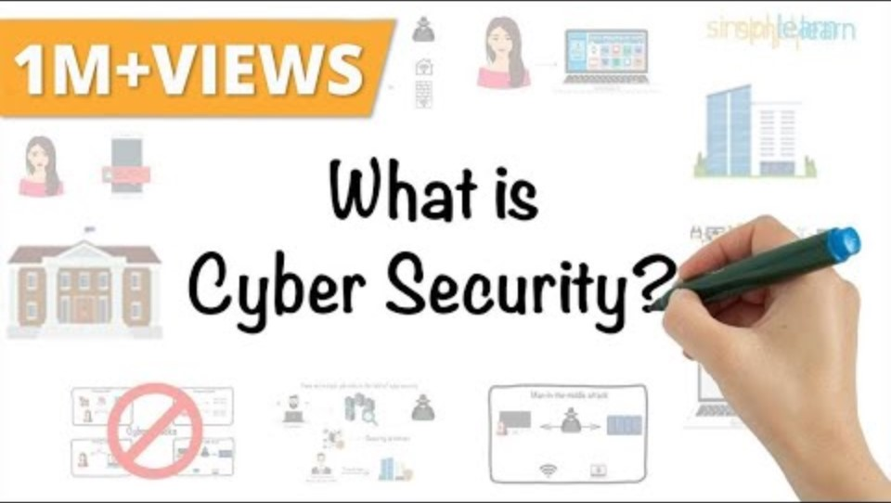
Kas yra IT saugumas?
Žiūrėkite vaizdo įrašą:
Notes:
Kas yra IT saugumas?
Šiame vaizdo įraše apžvelgiamas kibernetinis saugumas.

Slide 4
Kibernetinių atakų padaryta žala
Pasaulio ekonomika dėl kibernetinių atakų patiria maždaug 400 mlrd. dolerių žalą (Fischer Citation2016; Kirat, Jang ir Stoecklin Citation2018).
Internete galite rasti daugiau panašių duomenų.
Kokia padėtis jūsų šalyje?
Notes:
Kibernetinių atakų padaryta žala
Šis pavyzdys padės suprasti, kokią žalą daro kibernetinės atakos. Pasaulio ekonomikoje dėl kibernetinių atakų patiriama maždaug 400 mlrd. dolerių žala. Daugiau panašių duomenų apie kibernetinių atakų daromą žalą ieškokite internete. O kokia padėtis jūsų šalyje?

Slide 5
Kam reikalingas IT saugumas?
Kam reikalingas IT saugumas?
Ką būtina apsaugoti?
Kokios galimos grėsmės?
Kaip sukuriamos saugumo priemonės?
Notes:
Apžvalga
Šioje skaidrėje pateikiamas IT saugumo įvadas. Keturiuose skyriuose, į kuriuos orientuojamės, pateikiama įvairi informacija:
Pirmajame skyriuje būsite supažindinti su informacijos saugumo svarba. Po to apžvelgsite, kokius IT sistemų elementus reikia apsaugoti.
Trečiajame skyriuje sužinosite daugiau apie galimas grėsmes ir užpuolikus bei atakos motyvus. Galiausiai apžvelgsite, ko reikia norint sukurti tinkamas saugumo priemones, kad apsisaugotumėte nuo įprastų grėsmių IT sistemai.

Slide 6
1. Kam reikalingas IT saugumas?
Patikima naujausia IT sauga → programinė ir techninė įranga bei žinios.
Išpuoliai prieš informaciją ir duomenų nutekėjimas - nuolatinė grėsmė
Keli informacijos apdorojimo srautai
Notes:
Kam reikalingas IT saugumas?
Informacinės sistemos yra esminis šiuolaikinio pasaulio komponentas. Jos padeda atlikti kasdienį darbą ir sudaro sąlygas visuotiniam žmonių ir įmonių tarpusavio ryšiui. Jų galima rasti visur - tiek privačioje, tiek verslo aplinkoje, ir be jų sunku įsivaizduoti gyvenimą. Daugelis procesų, kuriuos anksčiau buvo galima atlikti tik rankiniu būdu ir sugaištant daug laiko, šiandien jau iš dalies arba visiškai automatizuoti IT pagalbos dėka. Kiekvieną dieną apdorojami ir sukuriami didžiuliai duomenų kiekiai. Šis informacijos apdorojimas turi būti apsaugotas. Beveik kasdien susiduriame su naujais duomenų nutekėjimais, įsilaužimais į kompiuterių sistemas ir virusų atakomis. Kadangi nemaža dalis įmonių informacijos yra laikoma skaitmeniniu pavidalu, ji turi būti pakankamai apsaugota.Tikriausiai esate girdėję ar skaitę apie atakas prieš kompiuterių sistemas arba patys tapote jų auka. Galbūt to net nesuvokdami. Duomenų vagystės, virusai ir šifravimo Trojos arkliai arba botnetai - tai sąvokos, kurios nuolat pasirodo naujienose, susijusiose su IT saugumu. Ar galite paaiškinti, kas slepiasi po šiais terminais? Kaip galite nuo jų apsaugoti save ir savo įmonę?
Aptikti atakas paprastai nėra taip paprasta. Tokias atakas kai siekiama tikslingai išjungti sistemą, galima greitai atpažinti dėl susijusių gedimų, o duomenų vagystės ar infiltracijos dažnai nepavyksta aptikti, kol nebūna per vėlu. Kuo mažiau apsaugotos IT sistemos, tuo lengviau įsilaužėliams. Tačiau čia reikėtų atsižvelgti ne tik į techninę pusę, bet ir į tai, kad prie saugumo prisideda kiekvienas naudotojas. Šis modulis skirtas padėti suprasti, kaip gali atrodyti ataka ir kokių priemonių reikia imtis, kad nuo jos apsisaugotumėte. Tai taip sužinosite apie įvairius atakų tipus.
Užtikrinti tinkamą apsaugą nėra paprasta. Informacinių technologijų plėtra vyksta labai sparčiai, todėl sistemos gali greitai pasenti arba kelti grėsmę dėl naujų atakų būdų ar žinomų saugumo spragų. Todėl dar svarbiau yra įdarbinti gerai apmokytą IT specialistą arba samdyti patikimus šios srities paslaugų teikėjus, kad apsaugotų sistemas. Tačiau neužtenka vieną kartą nustatyti tokią apsaugą - ji turi būti nuolat atnaujinama ją nuolat tobulinant.
Taip pat nepakanka užtikrinti apsaugą naudojant tinkamą programinę įrangą, pavyzdžiui, apsaugą nuo virusų, ir techninę įrangą, pavyzdžiui, ugniasienę; taip pat būtina nuolat atnaujinti informaciją ir mokyti žmones, kurie kasdien dirba su IT sistemos palaikoma darbo įranga, kad būtų užtikrinta geriausia įmanoma apsauga. Aklas pasitikėjimas atskirais apsaugos mechanizmais yra toks pat pavojingas, kaip ir jų nenaudojimas.

Slide 7
2. Ką reikia saugoti?
Techninė įranga
Infrastruktūra
Programinė įranga
Informacija
Žmogiškieji ištekliai
Notes:
2. Ką reikėtų apsaugoti?
Kiekviena įmonė skaitmeniniu pavidalu apdoroja skirtingą informaciją. Tam reikia pradėti nuo įmonės IT vertybių ir išteklių apžvalgos, kad būtų galima rasti tinkamą jų apsaugos strategiją. Objektai, kuriuos reikėtų apsaugoti, yra, be kita ko, šie:
Techninė įranga, pavyzdžiui, kompiuteriai, išmanieji telefonai ir planšetiniai kompiuteriai, serveriai ir tinklo įrenginiai;
Infrastruktūrą, pavyzdžiui, saugyklas, UPS sistemas, klimato kontrolės, telefono ir kitas ryšių sistemas;
taikomoji programinė įranga ir susijusios licencijos;
informacija, pavyzdžiui, klientų ir įmonės duomenys, el. laiškai, sutartys ir kt;
Ir galiausiai žmogiškieji ištekliai, ypač žinios ir kvalifikacija.
Atskirų elementų gedimas ar praradimas gali turėti skirtingą poveikį įmonei. Jei laikinai sugenda vienas kompiuteris, paprastai tai nėra tokia didelė nelaimė, kaip jei nebeveikia tinklo dalys. Todėl reikia apsvarstyti, ką toks praradimas ar gedimas reiškia įmonei.
Kokios pasekmės gali kilti praradus tam tikrus duomenis arba jei juos gaus konkurentai? Kokia rizika kiltų, jei tam tikra informacija nutekėtų į viešumą?Kiek atskirų komponentų (kompiuterių, serverių ir pan.) gedimas riboja darbą ir kaip greitai gedimas gali būti pašalintas?
Remiantis tokiais klausimais galima sudaryti prioritetų sąrašą, pagal kurį atskiroms sritims būtų galima taikyti apsaugos priemones. Kuo aukštesnis prioritetas, tuo daugiau dėmesio reikėtų skirti individualiai apsaugai.

Slide 8
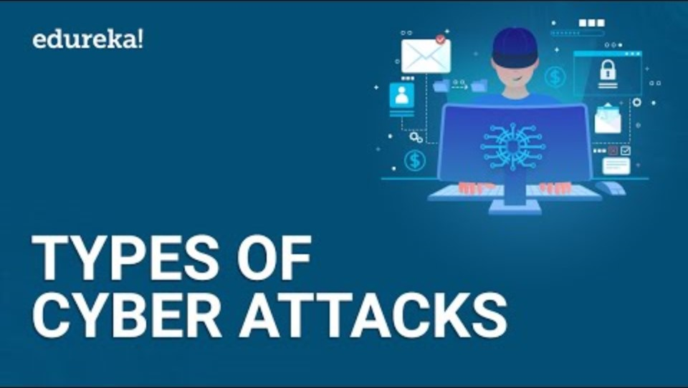
3. Kokios yra kibernetinio saugumo grėsmės?
Žiūrėkite vaizo įrašą:
Notes:
Žiūrėkite vaizdo įrašą ir susipažinkite su įvairių tipų kibernetinėmis atakomis, kurias dažniausiai naudoja įsilaužėliai.

Slide 9
3. Kokios yra galimos grėsmės?
Galimos grėsmės
Išpirkos reikalaujanti programinė įranga
„Phishing“ – duomenų vagystės
Potencialūs užpuolikai
Skriptų mėgėjai
Haktivistai
Darbuotojai
Kariuomenė, žvalgyba ir vyriausybė
Organizuotas nusikalstamumas
Socialinė inžinerija
Notes:
3. Kokios galimos grėsmės?
3.1. Potencialios grėsmės
Verslui, įstaigai ar organizacijai gali kilti įvairių grėsmių. Kad galėtumėte apsisaugoti nuo grėsmių, turite būti su jomis susipažinę. Be įvairių tipų atakų, kurios bus aprašytos toliau, taip pat būtina atsižvelgti į technines problemas, pavyzdžiui, aparatinės įrangos gedimus, programinės įrangos veikimo sutrikimus ir pan. Reikėtų atsižvelgti į nepakankamai apmokytus darbuotojus ir aplaidų elgesį dėl netinkamai sukonfigūruotų sistemų arba force majeure aplinkybių.
Išpirkos reikalaujanti programinė įranga
Pastaraisiais metais išpirkos reikalaujanti programinė įranga tapo viena didžiausių grėsmių. Išpirkos reikalaujanti programinė įranga užšifruoja failus ir visas sistemas arba bando užblokuoti naudotojus nuo sistemos. Norint atgauti prieigą prie užšifruotų duomenų arba galimybę toliau dirbti, reikia sumokėti išpirką. Tokia kenkėjiška programinė įranga paprastai plinta per el. laiškų priedus, iš pažiūros nekenksmingas programas ar iš interneto atsisiųstus dokumentus. Iš pradžių jos savo darbą atlieka fone, vartotojui nematomai. Vėliau naudotojui pranešama apie padarytą žalą ir prašoma sumokėti išpirką, paprastai anonimine valiuta, pavyzdžiui, "Bitcoin".
Tokie išpuoliai gali padaryti daug žalos. Užkrėtę vieną kompiuterį, jie bando persikelti į kitas sistemas tinkle ir gali paralyžiuoti ištisas įmones ir organizacijas. Net jei sumokama reikalaujama išpirka, nėra garantijos, kad duomenys bus iššifruoti arba kad prieiga bus visiškai atkurta.
Viena pirmųjų žinomų išpirkos reikalaujančių programų užblokuodavo galimybę naudotis kompiuteriu, ekrane rodydama pranešimą, kurio nebuvo galima panaikinti spustelėjimu. Daugeliu atvejų Federalinės policijos ar kitų institucijų įspėjimas atkreipdavo dėmesį į neteisėtą naudojimą. Tokios atakos paprastai nesukelia jokių duomenų praradimo nuostolių ir jas galima pašalinti arba tiesiogiai išvengti naudojant antivirusines programas.
Kur kas didesnį poveikį sukelia šifravimo arba kriptografiniai trojanai. Šios rūšies kenkėjiškos programos užšifruoja kompiuteryje esančius naudotojo failus, pavyzdžiui, biuro dokumentus, nuotraukas, garso ir vaizdo įrašus. Jei prisijungęs naudotojas turi administravimo teises, gali būti užšifruojami net sisteminiai failai, todėl neįmanoma tęsti operacinės sistemos vykdymo. Tokie Trojos arkliai plinta tinkle ir užkrėčia vis daugiau sistemų. Kaip dažnai nurodoma naujienų pranešimuose, tai gali paralyžiuoti ištisas įmones ar net institucijas, pavyzdžiui, ligonines.
„Phishing“ – duomenų vagystės
"Phishing" - tai bandymas gauti informacijos ar prieigą, per elektroninį paštą, SMS žinutę ar kitas pranešimų siuntimo paslaugas ar programėles, pvz., "WhatsApp". Tai gali būti pranešimas iš banko, kuriame prašoma atnaujinti duomenis. Arba informacija iš siuntų tarnybos, kad būtų galima sekti siuntinį. Tokie sukčiavimo elektroniniai laiškai gali būti gana bendro pobūdžio ir siunčiami masiškai arba gali būti skirti konkrečiam asmeniui ar žmonių grupei.Bandymą sukčiauti paprastai galima atpažinti iš nevykusios rašybos ar neįprastos žodžių tvarkos, kurią lemia vertimo programos arba automatiškai sugeneruotas tekstas. Tokiuose pranešimuose paprastai būna nuorodų į tikroviškai atkurtas interneto svetaines. Kad sukčiavimo bandymas būtų sėkmingas, reikia įvesti ir pateikti prašomus duomenis. Tačiau žala gali būti padaryta tiesiog atidarius nuorodą, dėl to nepastebimai gali būti atsisiųsta arba įvykdyta kenkėjiška programa.
Socialinė inžinerija
Socialinė inžinerija - tai manipuliavimas žmonėmis siekiant gauti prieigą prie konfidencialios informacijos ar sistemų. Dažniausiai socialinės inžinerijos atakos vykdomos telefonu. Užpuolikas apsimeta darbdaviu, klientu ar IT specialistu ir gudriai apgaudinėdamas auką įtikina ją patikėti suklastota tapatybe. Tačiau elektroninis paštas ir socialiniai tinklai šiandien taip pat yra populiarūs tokio tipo atakų kanalai. Toks bendravimas paprastai vyksta keliais etapais, per kuriuos užpuolikas įgyja aukos pasitikėjimą, kad galiausiai gautų konfidencialią informaciją arba prieigą prie kompiuterinės sistemos. Vienas iš pavyzdžių - vadinamasis CEO sukčiavimas, kai sukčius prisistato įmonės vadovu ir, pavyzdžiui, reikalauja pervesti pinigus už slaptą įmonės perėmimą.

Slide 10
3. Kokios yra galimos grėsmės?
Galimos grėsmės
Išpirkos reikalaujanti programinė įranga
Potencialūs užpuolikai
Skriptų mėgėjai
Haktivistai
Darbuotojai
Kariuomenė, žvalgyba ir vyriausybė
Organizuotas nusikalstamumas
„Phishing“ – duomenų vagystės
Socialinė inžinerija
Notes:
3.2. Potencialūs užpuolikai
Yra įvairių tipų potencialių užpuolikų. Kiekvienas iš jų turi skirtingą motyvaciją vykdyti ataką. Pateikiame skirtingų grupių apžvalgą.
Skriptų mėgėjai - tai grupė užpuolikų, kurie pirmiausia veikia iš smalsumo. Yra daug įvairių nemokamų įsilaužimo įrankių, kuriuos galima išbandyti arba naudoti siekiant nusitaikyti į pažįstamus ir draugus ar atsitiktinius žmones tiesiog dėl pramogos. Ši grupė paprastai nesuvokia pasekmių, kurias gali sukelti jų veiksmai. Nors atrodo, kad tai gana nepavojinga tačiau, jie gali padaryti daug žalos, pavyzdžiui, sugadinti internetu pasiekiamas sistemas.
Kita grupė yra haktivistai - kitaip kibernetiniai aktyvistai. Paprastai tai laisvai organizuotos grupės, turinčios politinių motyvų. Gerai žinoma haktivistų grupė yra "Anonymous". Jie rengia įvairias atakas arba niokoja įmonių ar politinių organizacijų, prieš kurias laikosi tam tikrų moralinių nuostatų, interneto svetaines. Tokios atakos taip pat gali būti duomenų vagystės ir vėlesnis jų viešinimas.
Darbuotojai
Viena iš grupių, kurios nereikėtų pamiršti, yra įmonės darbuotojai. Nepasitenkinimas darbo kasdienybe, jausmas, kad yra išnaudojami, ar net nuobodulys gali paskatinti tyčinius vidinius išpuolius. Dažnai tai būna ir nesąmoningas veiksmas, pavyzdžiui, kai sukčius naudoja socialinę inžineriją, kad išgautų informaciją arba gautų prieigą prie sistemos. Savų darbuotojų veiksmai dažnai gana ilgai lieka nepastebėti, nes jie gali veikti saugomoje sistemoje.Kita grupė yra buvę darbuotojai. Jei darbuotojams išėjus iš įmonės IT prieiga nedeaktyvuojama arba nepašalinama, arba jei žinomi kitų darbuotojų paskyrų duomenys, žmonės turi galimybę nepastebimai prisijungti prie IT sistemų net ir išėję iš darbo. Šiuo atveju turi būti sukurtas aiškiai apibrėžtas procesas, kaip elgtis, kai darbuotojai atsistatydina. Kokios yra atskirų darbuotojų paskyros? Ar naudojami bendri prisijungimai? Nors prieiga per pamirštą paskyrą nebeįmanoma, buvę darbuotojai vis tiek gali turėti informacijos apie procesus ir vidaus duomenis, dėl kurių IT sistema gali būti pažeidžiama. Turėtų būti nustatytos konkrečios taisyklės, kai atsistatydina IT administracijos narys. Jie ypač gerai išmano IT sistemas ir dirbdami įmonėje turėjo prieigą prie administravimo paskyrų. Be to, prieš išeidami jie galėjo sukurti "galines duris" - būdą nepastebimai patekti į sistemą - kad galėtų gauti prieigą nepaisant panaikintų paskyrų ir pakeistų slaptažodžių.
Konkurentai
Konkurentas taip pat gali būti potencialios grėsmės šaltinis. Šnipinėjimo veikla, įskaitant vidaus darbo eigą arba informaciją apie procesus ir produktus, dažnai naudojama daugelyje pramonės šakų. Taip pat galimi kryptingi išpuoliai, kuriais siekiama padaryti žalos, kad būtų pašalintas arba aplenktas konkurentas.
Kariuomenė, žvalgyba ir vyriausybė
Užsienio karinės, žvalgybos tarnybos ir vyriausybės taip pat gali rengti išpuolius prieš IT sistemas. Tokios organizacijos paprastai turi nemažą biudžetą ir praktinę patirtį, kurią galima panaudoti šnipinėjimui ir kibernetiniams karams. Jei tokia organizacija yra įsitraukusi, ji paprastai ras būdą, kaip pasiekti savo tikslą.
Organizuotas nusikalstamumas
Organizuotas nusikalstamumas neapsiriboja ir skaitmeniniu pasauliu. Šios grupės dėmesys sutelktas į pinigus. Duomenų vagystės, išpirkos reikalaujančios programos ir nepageidaujami elektroniniai laiškai naudojami siekiant išvilioti pinigus iš savo aukų. Botnetai naudojami didelio masto atsisakymo aptarnauti atakoms vykdyti, siekiant blokuoti interneto svetaines ir paslaugas, kol bus sumokėti reikalaujami pinigai.

Slide 11
4. Kaip kuriamos saugumo priemonės?
Techninės priemonė
Infrastruktūros priemonės
Organizacinės priemonės
Notes:
4. Kaip kuriamos saugumo priemonės?
Nustačius, ką reikia apsaugoti, ir žinant, kokios grėsmės apskritai egzistuoja, dabar reikia suplanuoti atitinkamas saugumo priemones. Reikia apsvarstyti ne tik grynai technines priemones, bet ir darbuotojų mokymus ir sąmoningumo ugdymą - tai svarbus ir dažnai pamirštamas aspektas, labai svarbus IT sistemų apsaugai. Įdiegus priemones, jos turi būti nuolat tikrinamos ir atnaujinamos, kad atitiktų naujausią lygį. Patartina reguliariai atlikti patikrinimus, kad būtų galima patikrinti, ar nustatytų priemonių laikomasi ir ar taikomi metodai yra veiksmingi. Atpažinus naują grėsmę, nustatomas įsilaužimas arba pažeidimas. Vis dėlto, jei atliekami plataus masto pakeitimai, pavyzdžiui, įsigyjami nauji serveriai, reikėtų iš naujo apsvarstyti esamas koncepcijas ir jas pritaikyti.
Aspektai, kuriuos reikėtų įtraukti į tokį planavimą, skirstomi į technines priemones, infrastruktūros priemones ir organizacines priemones.
Technines priemones sudaro:
griežta leidimų sistema,
reguliarus atsarginių duomenų kopijų kūrimas,
kliento apsauga, pavyzdžiui, antivirusinė programinė įranga ir asmeninės ugniasienės,
tinklo apsauga, pavyzdžiui, ugniasienės ir atskiri tinklo segmentai,
šifravimo naudojimas tiek perduodant, tiek saugant duomenis.

Slide 12
4. Kaip kuriamos saugumo priemonės?
Techninės priemonė
Infrastruktūros priemonės
Organizacinės priemonės
Notes:
Infrastruktūros priemonės apima:
Priešgaisrinė apsauga ir nepertraukiamo maitinimo šaltiniai,
prieigos kontrolė ir ribotos prieigos zonos, ypač kritinės infrastruktūros (pvz., serveriai), į kurias gali patekti tik įgalioti asmenys,
serverių patalpos, kuriose palaikoma atitinkama temperatūra, kad būtų išvengta gedimų dėl perkaitimo,
jei įmanoma, atskirai išdėstomi serverių įrenginiai.

Slide 13
4. Kaip kuriamos saugumo priemonės?
Techninės priemonė
Infrastruktūros priemonės
Organizacinės priemonės
Notes:
Organizacinės priemonės:
darbuotojų sąmoningumo didinimas per nuolatinius sąmoningumo ugdymo mokymus,
saugos gairės ir kritinių situacijų dokumentacija,
susitarimai dėl informacijos neatskleidimo ir skaidri vidinė komunikacija apie tai, kokia informacija gali būti atskleista, o kokia - ne, ir kaip tai turėtų būti daroma.
Jei trūksta kompetencijos savo įmonėje, patartina gauti specialistų pagalbą ir konsultavimo paslaugas. IT techninių klausimų perdavimas išorės paslaugų teikėjams gali padėti padidinti ir užtikrinti saugumą. Renkantis paslaugų teikėją reikėtų atsižvelgti į turimus sertifikatus ir kvalifikaciją. Be to, reikėtų atsižvelgti į prieinamumą ir operatyvumą, ypač jei skubios pagalbos kontaktinis asmuo nėra įsikūręs įmonėje.

Slide 14
Šaltiniai
Script Project Missile - Technologiniai informacijos saugumo aspektai
Youtube vaizdo įrašai:
Cyber Security In 7 Minutes | What Is Cyber Security: How It Works? | Cyber Security | Simplilearn (youtube.com)
8 Most Common Cybersecurity Threats | Types of Cyber Attacks | Cybersecurity for Beginners | Edureka (youtube.com)

Slide 15






„Įtraukiojo užimtumo skatinimas diegiant atviras inovacijas GLAM sektoriuje“
Projekto Nr: 2022-1-AT01-KA220-ADU-00008513

